Slide 1

Gestionarea Colaborativă a Distribuției și Execuției Proceselor într-un Cluster OpenMPI
SESIUNEA DE COMUNICĂRI ȘTIINȚIFICE STUDENȚEȘTI 9 MAI 2025
FACULTATEA DE AUTOMATICĂ ȘI CALCULATOARE UNIVERSITATEA TEHNICĂ “GHEORGHE ASACHI” DIN IAȘI
Ioan CÎRJĂ
Îndrumător: Ș.l.dr.ing. Silviu Dumitru PAVĂL
Domeniu: Aplicații Software Inteligente și Sisteme Interconectate
Program de studii: Tehnologia Informației
An de studiu: IV

Slide 2
Cuprins
01
02
03
04
05
Context
Obiective
Abordare
Rezultate
Concluzii

Slide 3


Contextul Actual

Slide 4
De ce este MPI important?
Paralelism
Sincronizarea și comunicarea paralelă a proceselor
Optimizare
High-performance computing (HPC), Optimizarea timpului de execuție
Utilizări
Simulare științifică, Inteligență artificială, Analiză computațională intensivă

Slide 5
Limitări în utilizarea MPI
Accesibilitate
Configurarea unui Cluster, Network
Complexitate
Număr mare de parametri, Comenzi avansate
Hardware
Necesită un mediu de execuție distribuit compatibil și bine configurat

Slide 6
Obiective

Slide 7
Gestiunea proceselor MPI într-un Cluster, utilizând o aplicație web
Nu necesită configurări inițiale
Clusterul este configurat și pregătit pentru calcul distribuit și paralelizat
Simplificarea configurării și monitorizării unui task MPI
Interfață accesibilă, parametrii sunt specificați grafic
Nu necesită hardware adițional
Se oferă putere computațională clienților

Slide 8
Metodologie

Slide 9
Ce este un Job MPI?
mpirun \
-x ENV_VAR1=Hello \
-x ENV_VAR2=World \
-hostfile /home/mpi.cluster.path/job_006b3b32-730b-4afc-8191-98ac743c54ee/ hostfile_006b3b32-730b-4afc-8191-98ac743c54ee.txt \
-np 5 \
- -report-pid /home/mpi.cluster.path/job_006b3b32-730b-4afc-8191-98ac743c54ee/ pid_006b3b32-730b-4afc-8191-98ac743c54ee.txt \
- -map-by node \
- -rank-by socket \
- -mca oob_tcp_dynamic_ipv4_ports 5000-5100 \
- -bind-to core \
- -oversubscribe \
- -display-map /home/mpi.cluster.path/job_006b3b32-730b-4afc-8191-98ac743c54ee/ job_006b3b32-730b-4afc-8191-98ac743c54ee.exe
- -output-filename /home/mpi.cluster.path/job_006b3b32-730b-4afc-8191-98ac743c54ee/ output_ 006b3b32-730b-4afc-8191-98ac743c54ee.log \

Slide 10

Execuția Joburilor MPI
Încărcarea unui executabil MPI din browser
Configurare opțiuni de execuție: distribuția proceselor pe noduri, parametri
Acces la rezultate și loguri după execuție
Vizualizare stării proceselor în timp real

Slide 11
Comunicarea cu Clusterul
Fiecare client are limite predefinite
1
2
Executabilele vor fi scanate printr-un API extern pentru potențial malware
Permisiuni
Securitate
Rezervă resurse dedicate pentru fiecare job și va aștepta finalizarea acestuia
Primește și procesează jobul și va distribui procesele pe nodurile aferente
Backend
4
Nodul Master
3

Slide 12
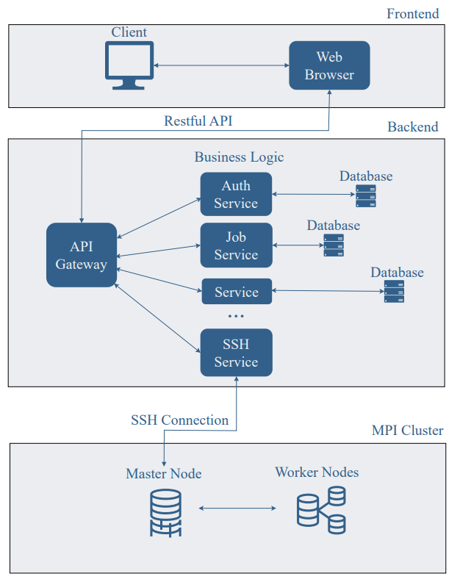






Arhitectură
Model Client - Server
Microservicii
- Autentificare, Gestiune Joburi, SSH, etc.
- Layered

Slide 13
Rezultate

Slide 14
Rezultate funcționale
Gestiunea Utilizatorilor si Controlul Accesului
Previne supraîncărcarea clusterului
Lansarea joburilor MPI
Trimiterea joburilor către cluster folosind servicii recurente
Monitorizare in timp real
Vizualizarea configurării și a rezultatelor joburilor

Slide 15
Impact și valoare adăugată
Automatizare parțială
Automatizarea interacțiunii cu un cluster reduce efortul manual și erorile
Controlul accesului la resurse
Se ofera acces la 20 de calculatoarea care pot procesa taskuri MPI
Utilizări
Cercetare, scopuri academice, introducere în MPI

Slide 16
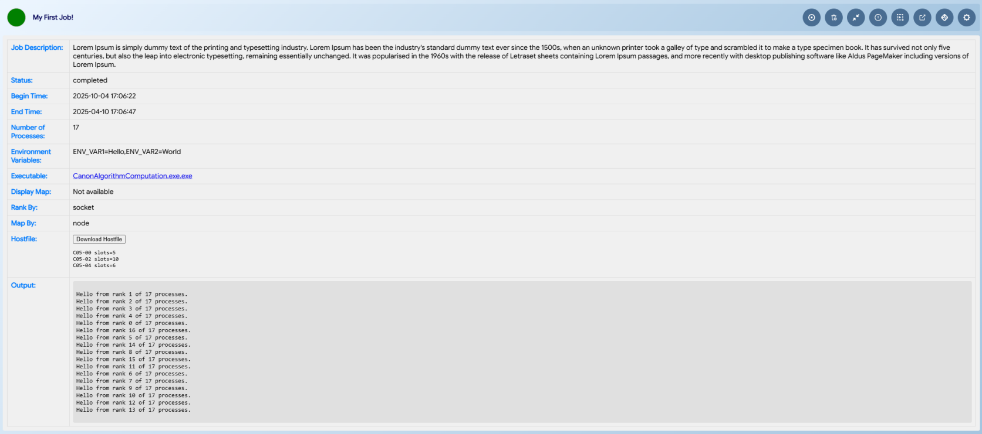
Vizualizare Rezultate

Slide 17
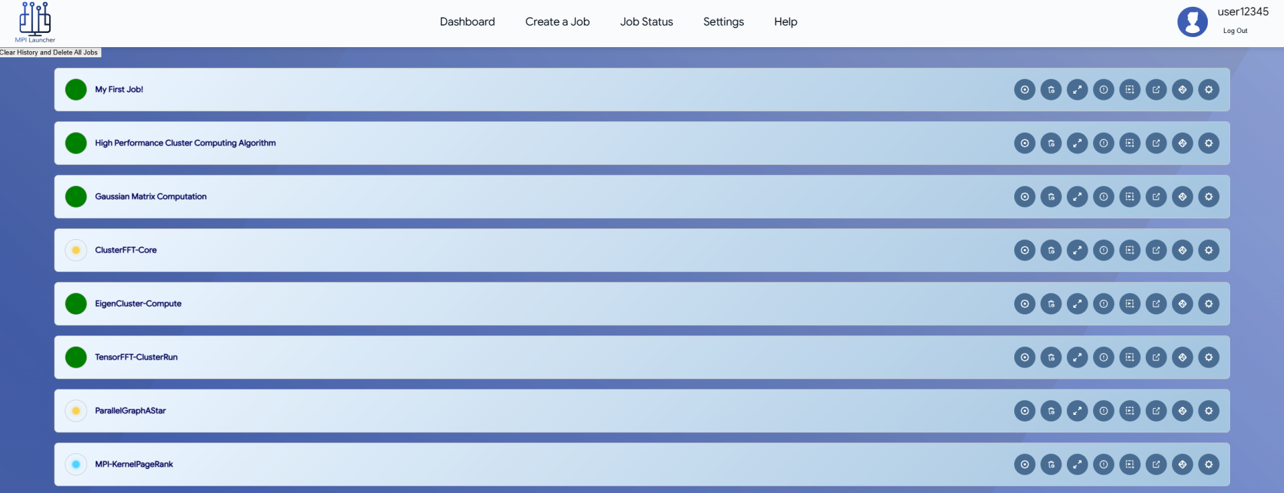
Istoric

Slide 18
Concluzii

Slide 19
Concluzii
Direcții Viitoare
Gestiunea proceselor MPI,
folosind o interfață web
Suport pentru mai mulți parametri și alte implementări MPI
01
04
Gestiunea memoriei alocate fiecărui proces și redistribuția proceselor în utilizare intensivă
Automatizare, Simplificarea procesului,
Acces la resurse computaționale
02
05
03
06
Scop academic,
Cercetare
Îmbunătățirea securității

Slide 20
Q&A

Slide 21
Mulțumesc pentru atenție!

